Slide 1
生成树协议STP

Slide 2

前 言
本课程介绍STP（生成树协议）的基本原理与简单配置。
Page<number>
Notes:
本课程介绍STP（生成树协议）的原理与配置。
STP：Spanning Tree Protocol。
以太网交换网络上为了进行链路备份，通常会使用冗余链路，但是使用冗余链路会在交换网络上生成环路，并导致广播风暴以及MAC地址表不稳定等故障现象。
STP运行于以太网交换机上，为解决交换网络中的环路问题在网络上修剪出一棵无环的树，并在主链路故障后，自动启用备份链路，使网络工作正常。
最新的STP标准由1998年发布的IEEE802.1D标准文档定义。

Slide 3

培训目标
学完本课程后，您应该能：
  描述生成树协议产生的原因
  掌握生成树协议的基本原理
  掌握生成树协议的简单配置
Page<number>

Slide 4

目 录
二层环路问题
STP原理
STP报文
STP端口状态
STP基本配置
本节自测题
Page<number>

Slide 5



交换机转发流程回顾
1
目的MAC地址 | 目的端口
00-0D-56-BF-88-10 00-0D-56-BF-88-20 ..... ..... | E0/2 E0/3 ..... .....
PCA
SWA
00-0D-56-BF-88-10
E0/2
E0/3
2
E0/5
3
目的MAC地址 | 目的端口
00-0D-56-BF-88-10 00-0D-56-BF-88-20 ..... ..... | E0/5 E0/6 ..... .....
E0/6
SWB
PCB
00-0D-56-BF-88-20
Page<number>

Slide 6


二层环路问题 —— 广播风暴
广播
PCA
1
E0/3
SWA
4
E0/1
E0/2
4
2
3
E0/1
E0/2
SWB
Page<number>

Slide 7
二层环路问题 —— MAC地址表震荡
PCA
SWA
目的MAC地址 | 目的端口
00-0D-56-BF-88-10
00-0D-56-BF-88-10
E0/2
E0/2
00-0D-56-BF-88-10
E0/4
E0/3
E0/4
错误目的端口
E0/5
E0/6
SWB
Page<number>

Slide 8


STP的作用 —— 消除环路
ETH-Trunk
HQ-CS-A
HQ-CS-B
STP阻塞此端口
HQ-AS-1
Page<number>

Slide 9
STP的作用 —— 冗余备份
ETH-Trunk
HQ-CS-A
HQ-CS-B
链路故障
STP启用此端口
HQ-AS-1
Page<number>

Slide 10
目 录
二层环路问题
STP原理
STP报文
STP端口状态
STP基本配置
本节自测题
Page<number>

Slide 11
STP工作原理
STP的整个工作过程类似于一棵树的成长过程。
STP的基本工作原理为：通过BPDU(Bridge Protocol Data Unit,桥接协议数据单元)的交互来传递STP计算所需要的条件，随后根据特定的算法，阻塞特定端口，从而得到无环的树形拓扑。
Page<number>

Slide 12
STP工作流程
第一步：选举根网桥（Root Bridge）
第二步：选举根端口（Root Port）
第三步：选举指定端口（Designated Port）
第四步、阻塞预备端口（Alternate Port）
Page<number>

Slide 13
STP工作流程－选举根交换机
Root Bridge
ETH-Trunk
HQ-CS-A
HQ-CS-B
HQ-AS-1
Page<number>

Slide 14
STP工作流程－选举非根网桥的根端口
Root Port
Root Bridge
ETH-Trunk
HQ-CS-A
HQ-CS-B
Root Port
HQ-AS-1
Page<number>

Slide 15
STP工作流程－选举网段的指定端口
Root Port
Root Bridge
ETH-Trunk
HQ-CS-A
HQ-CS-B
Designated Port
Designated Port
Designated Port
Root Port
HQ-AS-1
Page<number>

Slide 16
STP工作流程－阻塞预备端口
Root Port
Root Bridge
ETH-Trunk
HQ-CS-A
HQ-CS-B
Designated Port
Designated Port
Designated Port
Root Port
Alternate Port
HQ-AS-1
Page<number>

Slide 17
交换机端口角色
端口角色 | 描 述
Root Port | 根端口，是所在交换机上离根交换机最近的端口，处于转发状态。
Designated Port | 指定端口，转发所连接的网段发往根交换机方向的数据和从交换机方向发往所连接的网段的数据。
Alternate Port | 预备端口，阻塞作为备用接口，不向所连网段转发任何数据。
Page<number>

Slide 18
STP判定条件
网桥ID（Bridge ID）
端口ID（Port ID）
根路径成本
Page<number>

Slide 19
网桥ID
网桥ID为交换机的身份标识，具备全局唯一性。
网桥的MAC地址
网桥优先级
缺省值：32768
2字节
6字节
Page<number>

Slide 20
端口ID
端口ID为交换机端口的身份标识。
端口编号
端口优先级
缺省值：128
4比特
12比特
Page<number>

Slide 21
根路径成本
根路径成本为各网桥去往根网桥所要花费的开销，它由沿途各路径成本（Path Cost）叠加而来。
SWA
SWB
SWC
路径成本100
路径成本100
ROOT
C的路径成本为100+100=200
Page<number>

Slide 22
路径成本
端口速率 | 链路类型 | 802.1D-1998 | 802.1T（缺省） | Legacy
0 |  | 65,535 | 200,000,000 | 200,000
10Mbps | 半双工 全双工 2端口聚合 3端口聚合 4端口聚合Ports | 100 99 95 95 95 | 2,000,000 1,999,999 1,000,000 666,666 500,000 | 2,000 1,999 1,800 1,600 1,400
100Mbps | 半双工 全双工 2端口聚合 3端口聚合 4端口聚合 | 19 18 15 15 15 | 200,000 199,999 100,000 66,666 50,000 | 200 199 180 160 140
1000Mbps | 全双工 2端口聚合 3端口聚合 4端口聚合 | 4 3 3 3 | 20,000 10,000 6,666 5,000 | 20 18 16 14
10Gbps | 全双工 2端口聚合 3端口聚合 4端口聚合 | 2 1 1 1 | 2,000 1,000 666 500 | 2 1 1 1
Page<number>

Slide 23
STP判定规则——根网桥选举
1、比较网桥ID,值小者优先。网桥ID具备全局唯一性
Page<number>

Slide 24
STP判定规则——根端口选举
1、比较根路径成本，值小者优先。
2、比较上游网桥(BPDU的发送交换机，此时可简单理解为相邻的交换机)的网桥ID,值小者为优先。
3、比较上游端口（BPDU的发送端口，此时可简单理解为相邻交换机的端口）的端口ID，值小者为先。
Page<number>
Notes:
第二步：根端口的选举
根端口的选举将会按照以下顺序进行逐一比对，当某一规则满足时，判定结束，选举完成。
1、比较根路径成本，值小者优先。
2、比较指定网桥(BPDU的发送交换机，此时可简单理解为相邻的交换机)的网桥ID,值小者为优先。
3、比较指定端口（BPDU的发送端口，此时可简单理解为相邻的交换机端口）的端口ID，值小者为先。

Slide 25
STP判定规则——指定端口选举
1、指定端口的选举过程同根端口。
2、特别说明：
  根网桥上的所有端口皆为指定端口。
  根端口相对应的端口（即与根端口直连的端口）皆为指定端口。
Page<number>
Notes:
第三步：指定端口的选举
指定端口的选举过程同根端口。
特别说明：
根网桥上的所有端口皆为指定端口。
根端口相对应的端口（即与根端口直连的端口）皆为指定端口。

Slide 26
目 录
二层环路问题
STP原理
STP报文
STP端口状态
STP基本配置
本节自测题
Page<number>

Slide 27
BPDU
STP通过BPDU(桥接协议数据单元)进行生成树计算，以及当网络拓扑发生改变时候，重新进行收敛
STP所使用的BPDU报文有两类：
  配置BPDU
  拓扑变更BPDU(TCN BPDU)
Page<number>

Slide 28
BPDU
域 | 字 节 | 说 明
Protocol Identifier | 2 | 总是0。
Protocol Version Identifier | 1 | 总是0。
BPDU Type | 1 | 当前BPDU类型： 0x00：配置BPDU。 0x80：TCN BPDU。
Flags | 1 | 最低位=TC（Topology Change，拓扑变化）标志。 最高位=TCA（Topology Change Acknowledgment，拓扑变化确认）标志。
Root Identifier | 8 | 当前根桥的BID。
Root Path Cost | 4 | 本端口累计到根桥的开销。
Bridge Identifier | 8 | 本交换设备的BID。
Port Identifier | 2 | 发送该BPDU的端口ID。
Message Age | 2 | 该BPDU的消息年龄。如果配置BPDU是根桥发出的，则Message Age为0。否则，Message Age是从根桥发送到当前桥接收到BPDU的总时间，包括传输延时等。实际实现中，配置BPDU报文经过一个桥，Message Age增加1。
Max Age | 2 | 消息老化年龄。缺省20秒。
Hello Time | 2 | 发送两个相邻BPDU的时间间隔。缺省2秒。
Page<number>

Slide 29
目 录
二层环路问题
STP原理
STP报文
STP端口状态
STP基本配置
本节自测题
Page<number>

Slide 30
端口状态描述
端口状态 | 描 述
Disabled 端口没有启用 | 此状态下端口不转发数据帧，不学习MAC地址表，不参与生成树计算。
Blocking 阻塞状态 | 此状态下端口不转发数据帧，不学习MAC地址表，此状态下端口接收并处理BPDU，但是不向外发送BPDU。
Listening 侦听状态 | 此状态下端口不转发数据帧，不学习MAC地址表，只参与生成树计算，接收并发送BPDU。
Learning 学习状态 | 此状态下端口不转发数据帧，但是学习MAC地址表，参与计算生成树，接收并发送BPDU。
Forwarding 转发状态 | 此状态下端口正常转发数据帧，学习MAC地址表，参与计算生成树，接收并发送BPDU。
Page<number>

Slide 31

端口状态变换
Disabled
端口开启
端口禁用
Listening
1
2
3
端口禁用
端口禁用
2
Learning
Blocking
3
2
Forwarding
端口禁用
Page<number>

Slide 32
目 录
二层环路问题
STP原理
STP报文
STP端口状态
STP基本配置
本节自测题
Page<number>

Slide 33
命令介绍
常用命令 | 视图 | 作 用
stp {disable|enable} | 系统 | 开启或启用STP
stp mode {mstp|stp|rstp} | 系统 | 修改STP模式
stp root primary | 系统 | 设置根网桥
stp root secondary | 系统 | 设置辅助根网桥
stp priority priority | 系统 | 设置网桥优先级
stp pathcost-standard {dot1d-1998|dot1t|legacy} | 系统 | 指定路径开销的标准
bpdu {enable|disable} | 接口 | 指定接口对BPDU报文的处理动作
stp timer hello hello-time | 系统 | 指定Hello Time时间
stp timer forward-delay forward-delay | 系统 | 配置Forward Delay时间
stp timer max-age max-age | 系统 | 配置Max Age时间
stp port priority priority | 接口 | 设置接口优先级
stp cost cost | 接口 | 设置接口成本
display stp [brief] | 所有 | 查看STP详简信息
Page<number>

Slide 34
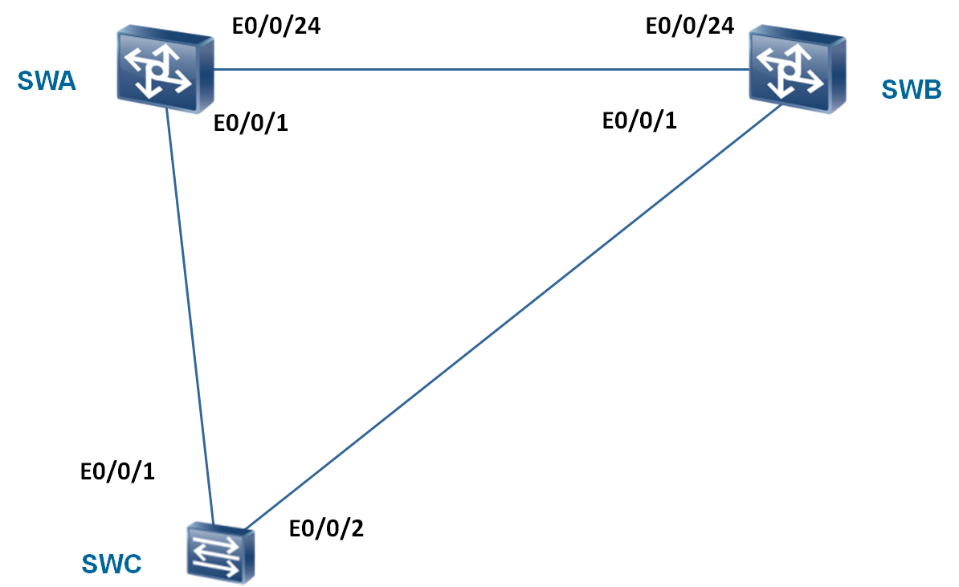
配置需求与配置拓扑
启用STP。其中SWA为根网桥，SWB为备份根网桥。
Page<number>

Slide 35
实验准备
配置思路：
  启用STP。
  设置根网桥。
  设置备份根网桥。
数据准备
  交换机之间使用TRUNK链路
  SWA为根网桥
  SWB为辅助根网桥
Page<number>

Slide 36
实验配置
SWA的配置（SWB、SWC的配置略）
[SWA]stp enable
[SWA]stp mode stp
[SWA]stp root primary
[SWA]interface Ethernet 0/0/1
[SWA-Ethernet0/0/1]bpdu enable
[SWA-Ethernet0/0/1]quit
[SWA]interface Ethernet 0/0/24
[SWA-Ethernet0/0/24]bpdu enable
Page<number>

Slide 37
实验配置
在SWA上查看STP信息，SWA为根网桥
[SWA]display stp
-------[CIST Global Info][Mode STP]-------
CIST Bridge :0 .0025-9e74-a097
Bridge Times :Hello 2s MaxAge 20s FwDly 15s MaxHop 20
CIST Root/ERPC :0 .0025-9e74-a097 / 0
……
CIST Root Type :PRIMARY root
……
Page<number>

Slide 38
实验配置
在SWA上查看STP信息，SWA为根网桥
[SWA]display stp
-------[CIST Global Info][Mode STP]-------
CIST Bridge :0 .0025-9e74-a097
Bridge Times :Hello 2s MaxAge 20s FwDly 15s MaxHop 20
CIST Root/ERPC :0 .0025-9e74-a097 / 0
……
CIST Root Type :PRIMARY root
……
Page<number>

Slide 39
目 录
二层环路问题
STP原理
STP报文
STP端口状态
STP基本配置
本节自测题
Page<number>

Slide 40
本节自测题
1、二层环路会带来什么问题？
2、STP的BPDU有哪几种？
3、STP的5种端口状态有哪些？
Page<number>

